Slide 1
Муниципальное казенное дошкольное образовательное учреждение
Починковский детский сад № 8
Нижегородская область, Починковский муниципальный округ, с. Починки, ул. Советская, д. 11,
тел: (8-831-97) 5-21-92, e-mail: dou8_poch@mail.ru , сайт: mkdou8pohinki.nubex.ru
Организация образовательной среды с учётом индивидуальных особенностей детей: инструменты и кейсы
Подготовила: воспитатель Миронова Юлия Александровна
2025

Slide 2

ПЛАН:
• Познакомится с принципами и инструментами организации образовательной среды с учетом индивидуальных особенностей детей.
• Рассмотреть конкретные кейсы и практические примеры адаптации среды для детей с разными образовательными потребностями.
• Способствовать развитию рефлексивных навыков педагогов в области проектирования и реализации индивидуальных образовательных траекторий.

Slide 3

Основные принципы организации образовательной среды с учетом индивидуальных особенностей
1. Принцип учета зоны ближайшего развития
2. Принцип гибкости и вариативности:
3. Принцип индивидуализации
4. Принцип доступности
5. Принцип сотрудничества

Slide 4





Инструменты для выявления и учета индивидуальных особенностей детей
Диагностические методики
Беседы с детьми и родителями
Наблюдение
Анализ продуктов детской деятельности
Педагогическая документация

Slide 5
Адаптация образовательной среды: конкретные кейсы и примеры
Кейс 1: Ребенок с повышенной тревожностью
Адаптация среды:
Создание спокойной и предсказуемой обстановки.
Обеспечение возможности уединения в "уголке тишины".
Использование тактильных материалов (песок, вода, глина) для снятия напряжения.
Предоставление ребенку возможности выбора деятельности и партнеров по игре.
Предварительное ознакомление с новыми видами деятельности и изменениями в режиме дня.

Slide 6
Адаптация образовательной среды: конкретные кейсы и примеры
Кейс 2: Ребенок с низким уровнем развития речи
Адаптация среды:
Создание речевых уголков с наборами предметных и сюжетных картинок, игрушками, книгами.
Организация игр и упражнений, направленных на развитие артикуляции, фонематического слуха, словарного запаса и грамматического строя речи.
Использование наглядных пособий и опорных схем при обучении новым знаниям и умениям.
Активное вовлечение ребенка в коммуникативные ситуации, поощрение его речевой активности.

Slide 7
Адаптация образовательной среды: конкретные кейсы и примеры
Кейс 3: Ребенок с двигательными нарушениями
Адаптация среды:
Обеспечение доступности всех зон образовательного пространства.
Использование специализированного оборудования (низкая мебель, поручни, игровые комплексы).
Организация индивидуальных занятий по развитию моторики и координации движений.
Создание условий для участия ребенка в совместных играх и занятиях с другими детьми.

Slide 8
Адаптация образовательной среды: конкретные кейсы и примеры
Кейс 4: Ребенок с ярко выраженными познавательными интересами к определенной области (например, конструированию)
Адаптация среды:
Обеспечение широкого доступа к конструкторам разных видов и размеров.
Предложение сложных и интересных задач, требующих проявления творческих способностей и инженерного мышления.
Организация проектной деятельности, связанной с конструированием.
Предоставление возможности делиться своими знаниями и умениями с другими детьми.

Slide 9
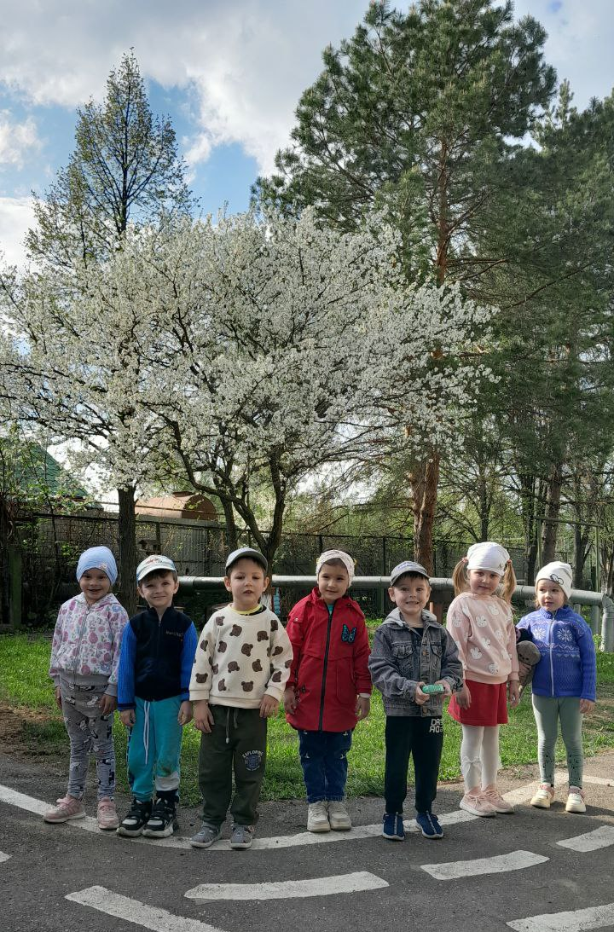
Заключение
«Каждый ребенок уникален и имеет право на образование, которое соответствует его возможностям и интересам.»

Slide 10
Литература
ФЕДЕРАЛЬНАЯ ОБРАЗОВАТЕЛЬНАЯ ПРОГРАММА ДОШКОЛЬНОГО ОБРАЗОВАНИЯ
Федеральный государственный образовательный стандарт дошкольного образования.
"Организация образовательной среды для детей дошкольного возраста" / Под ред. В.А. Петровского.
"Индивидуализация образовательного процесса в детском саду" / Под ред. Н.В. Нищевой.

